Slide 1

RP08-26
Podpora včelařství ve Zlínském kraji
Lucie Škvařilová
Odbor životního prostředí a zemědělství

Slide 2
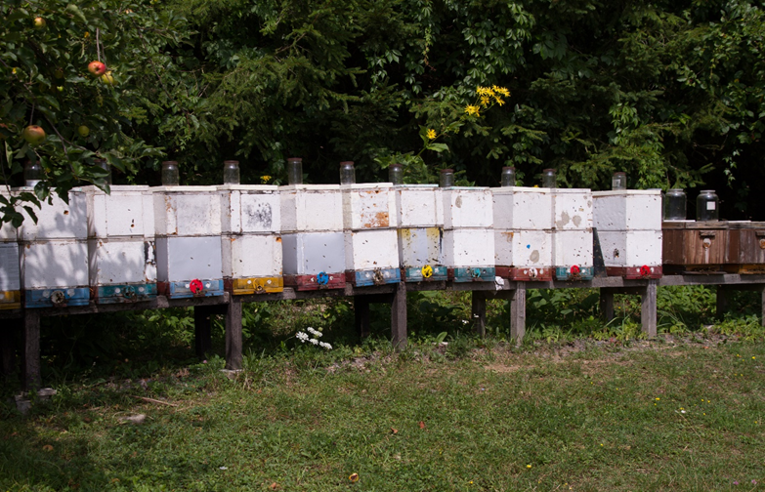
Základní Informace
Alokace programu:
1 200 000 Kč
Výše podpory na 1 projekt:
7 000 – 12 000 Kč
Doba realizace projektu:
1. 1. 2026 - 4. 10. 2026
1 žadatel = 1 žádosti

Slide 3
Podmínky
Maximální míra podpory: 70% z celkových způsobilých výdajů projektu
- vyplácí se po schválení závěrečné zprávy a vyúčtování
Formulář žádosti je nutno odeslat elektronicky a zároveň předložit originál datovou schránkou, případně doručit podepsaný písemně.
Neinvestiční projekt.

Slide 4
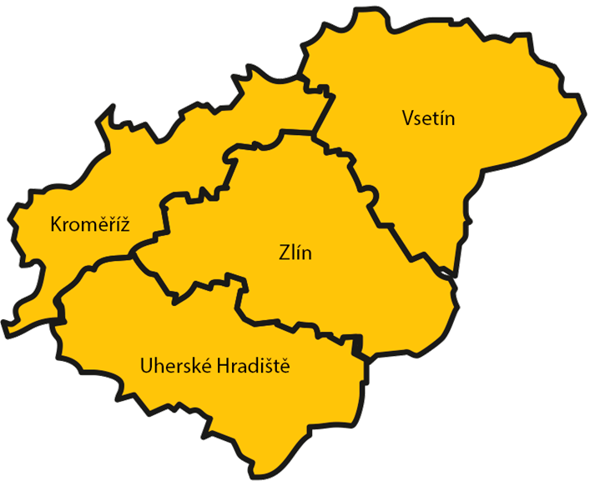
Okruh žadatelů
Žadatelem je fyzická osoba - zájmový včelař
žadatel dovršil v době podání žádosti věk 18 let,
žadatel nečerpal finanční prostředky na nákup včelařského vybavení z RP08-24, RP08-25 Podpora včelařství ve Zlínském kraji
být přímo odpovědní za realizaci projektu, nepůsobit jako prostředník,
mít stabilní a dostatečné zdroje financování
Stanoviště včelstev musí být umístěno na území Zlínského kraje.
4

Slide 5
Podporované aktivity
Nákup základního vybavení (povinné) – 3 až 6 ks nástavkových úlů s varroa dnem, 50 až 300 rámkových přířezů nebo rámků.
Nákup doporučeného vybavení (nepovinné): včelařský kuřák, rojáček, rozpěrák, voskové mezistěny, zatavovač mezistěn, napínač/zvlňovač drátků, výkluzy (usazené i neusazené v desce), barva na matky, včelařský drátek, mezerníky, hřebeny, včelařské hřebíčky, forma na sbíjení rámků, krmítko, mateří mřížka, izolátor matek (klícka), ochranné pomůcky (včelařský klobouk, blůza, oblek, rukavice, ochranná maska/respirátor).
Nákup osiva nebo sazenic medonosných rostlin (nepovinné)
Oddělky včelstev (nepovinné)- k oddělku kopii protokolu o laboratorním vyšetření na mor včelího plodu a hnilobu včelího plodu z akreditované laboratoře
5

Slide 6
Kontaktní osoby
Mgr. Lucie Škvařilová
Odbor životního prostředí a zemědělství
Oddělení zemědělství, lesního hosp., myslivosti a rybářství
telefon: 577 043 399
email: lucie.skvarilova@zlinskykraj.cz
Ing. Zdeněk Florián
Odbor životního prostředí a zemědělství
Oddělení zemědělství, lesního hosp., myslivosti a rybářství
telefon: 577 043 376
email: zdenek.florian@zlinskykraj.cz

Slide 7
Děkujeme za pozornost
Lucie Škvařilová
Odbor Životního prostředí a zemědělství
Telefon: 577 043 399
Email: lucie.skvarilova@zlinskykraj.cz

